Slide 1
Lesetraining
SW 11
Silben – Wörter
Sätze

Slide 2
ra re

Slide 3
ri ro

Slide 4
ra ru

Slide 5
na nu

Slide 6
ne no

Slide 7
nur

Slide 8
am

Slide 9
im

Slide 10
er

Slide 11
es

Slide 12
er

Slide 13
wer

Slide 14
was

Slide 15
wo

Slide 16
warum

Slide 17
arm

Slide 18
Na me

Slide 19
Name

Slide 20
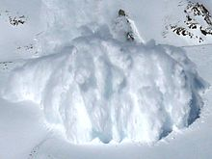
La wi ne

Slide 21
Lawine

Slide 22
Me lo ne

Slide 23
Melone

Slide 24
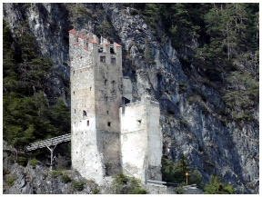
Ru i ne

Slide 25
Ruine

Slide 26
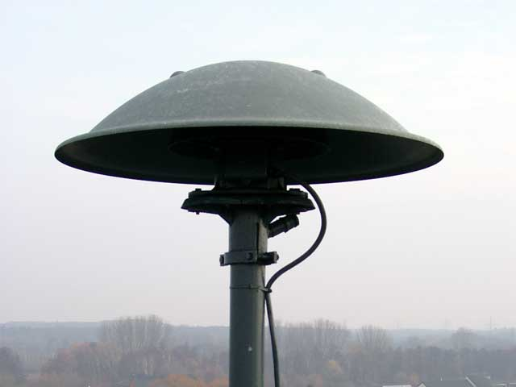
Si re ne

Slide 27
Sirene

Slide 28
Wir rasen los.

Slide 29
Rosi und Resi lesen.

Slide 30
Wo ist Miriam?

Slide 31
Miriam ist im .

Slide 32
Wo ist Nina?

Slide 33
Nina ist
am .

Slide 34
Lina und Susi lesen.

Slide 35
Linus und Sissi lernen.

Slide 36
Leo und Samira malen nun.

Slide 37
Ich male immer im Sommer.

Slide 38
Wir malen immer im Sommer.

Slide 39
Ich male immer rosa Rosen.

Slide 40
Wir malen immer rosa Rosen.

